Slide 1

Ευρωπαϊκή ολοκλήρωση
Όνομα: Σταθακόπουλος Νικόλαος
Τμήμα: Πολιτικές επιστήμες και Ιστορία

Slide 2
Τι είναι η Ευρωπαϊκή ολοκλήρωση;
Διαδικασία ενοποίησης των ευρωπαϊκών κρατών.
Παραχώρηση δυνάμεων και μεταφορά αρμοδιοτήτων σε υπερεθνικό επίπεδο ( π.χ. Η.Π.Α. ).
Στόχος η ειρήνη, η συνεργασία και η κοινή αντιμετώπιση των διαφόρων κρίσεων.

Slide 3
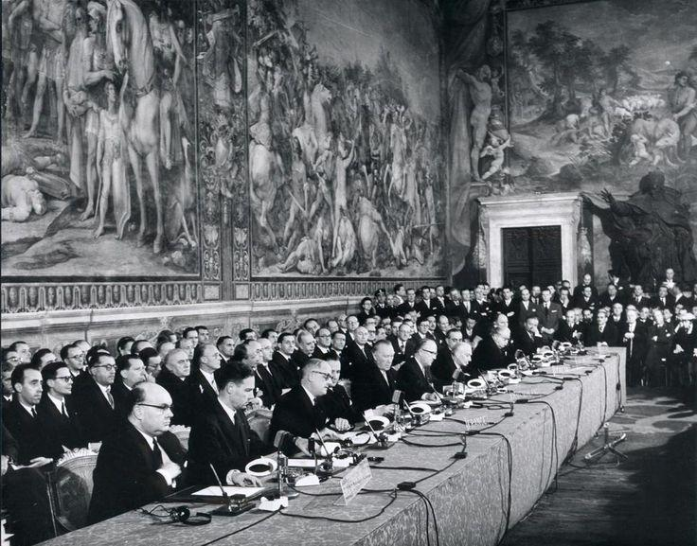
Ιστορική αναδρομή
1957: Δύο Συνθήκες υπογράφηκαν στις 25 Μαρτίου 1957 – η Συνθήκη περί ιδρύσεως της Ευρωπαϊκής Οικονομικής Κοινότητας (ΕΟΚ) και η Συνθήκη περί ιδρύσεως της Ευρωπαϊκής Κοινότητας Ατομικής Ενέργειας (ΕΚΑΕ ή Ευρατόμ).
Η Συνθήκη για την ίδρυση της Ευρωπαϊκής Οικονομικής Κοινότητας δημιούργησε μια κοινή αγορά μεταξύ των έξι συμμετεχουσών χωρών (Βέλγιο, Γαλλία, Γερμανίας, Ιταλία, Λουξεμβούργο και Κάτω Χώρες). Στόχος ήταν η ενίσχυση των στενότερων δεσμών και η τόνωση της οικονομικής ανάπτυξης μέσω της ενίσχυσης του εμπορίου.
1981: Είσοδος Ελλάδας (1η Ιανουαρίου 1981, επί Κωνσταντίνου Καραμανλή).
1993:Η Ευρωπαϊκή Ένωση (ΕΕ) δημιουργήθηκε το 1993 με τη Συνθήκη του Μάαστριχτ.

Slide 4
Θεωρίες ολοκλήρωσης
Νεολειτουργισμός
Η ενοποίηση γίνεται σταδιακά.
Ξεκινά από την οικονομία (Ε.Ο.Κ).
Επεκτείνεται και σε άλλους τομείς της πολιτικής
Διακυβερνητισμός
Τα κράτη είναι οι κύριοι παίκτες.
Αποφασίζουν προς όφελος της Ε.Ε. μόνο όταν λειτουργεί προς το συμφέρον τους.
Ομοσπονδιακή προσέγγιση
Η Ευρώπη λειτουργεί σαν ένα ενιαίο κράτος.
Κοινή κυβέρνηση, στρατός, πολιτική (κυρίως εξωτερική πολιτική).

Slide 5
Η Ευρώπη σήμερα:
Οικονομική ισχύς
Επιβάλλει κυρώσεις.
Συνάπτει εμπορικές συμφωνίες.
Επηρεάζει την παγκόσμια αγορά (κυρώσεις κατά της Ρωσίας).
Διπλωματική επιρροή
Συμμετέχει σε διεθνείς διαπραγματεύσεις.
Διαμεσολαβεί σε κρίσεις.
Έχει αποστολές σε άλλες χώρες.
Κανονιστική δύναμη
Διεθνές δίκαιο.
Αξίες όπως δημοκρατία, προστασία των ανθρωπίνων δικαιωμάτων.

Slide 6
Οικονομική κρίση
Κρίση χρέους κρατών μελών της Ευρωζώνης (Ελληνική Κρίση Χρέους 2009–2018 καθώς και άλλων κρατών όπως Ιρλανδία, Πορτογαλία, Ισπανία).
Μέτρα λιτότητας (μειώσεις μισθών, συντάξεων, αύξηση φόρων και ιδιωτικοποιήσεις).
Διαφωνίες μεταξύ κρατών:
Λιτότητα vs Ανάπτυξη
Βόρειες χώρες (π.χ. Γερμανία, Ολλανδία):Ήθελαν αυστηρή λιτότητα. Λογική: “Ξοδέψατε παραπάνω → τώρα διορθώστε τα”.
Νότιες χώρες (π.χ. Ελλάδα, Ιταλία):Ήθελαν χαλάρωση και αναπτυξιακή Λογική: “Με τόση λιτότητα η οικονομία πεθαίνει”.
Άρα Σύγκρουση: Πειθαρχία vs κοινωνική προστασία.

Slide 7
Ουκρανικό ζήτημα
Κυρώσεις κατά της Ρωσίας (Οικονομικές κυρώσεις σε τράπεζες, εμπόριο, ενέργεια, πάγωμα περιουσιακών στοιχείων Ρώσων ολιγαρχών και περιορισμοί στο πετρέλαιο και φυσικό αέριο).
Οικονομική και στρατιωτική βοήθεια στην Ουκρανία.
Υποδοχή προσφύγων στην Ε.Ε..
Η Ουκρανία πήρε καθεστώς υποψήφιας χώρας για ένταξη στην Ε.Ε..
Υπήρχαν διαφωνίες μεταξύ κρατών; Ναι
Στρατιωτική βοήθεια: Χώρες όπως Πολωνία και Βαλτικές χώρες → πολύ υπέρ (σκληρή στάση κατά της Ρωσίας) Άλλες (π.χ. Ουγγαρία) → πιο επιφυλακτικές.
Ενέργεια: Χώρες που εξαρτώνται από ρωσικό φυσικό αέριο (π.χ. Γερμανία) είχαν αρχικά δισταγμούς. Φόβος για οικονομικές επιπτώσεις.
3. Ουγγαρία Κρατά πιο “φιλική” στάση προς τη Ρωσία. Αυτό δημιούργησε εντάσεις μέσα στην Ε.Ε..

Slide 8
Σχέσεις Ε.Ε. με Τουρκία
Η Τουρκία είναι υποψήφια χώρα για ένταξη στην Ε.Ε. (από το 1999). Υπάρχει τελωνειακή ένωση (ελεύθερο εμπόριο σε πολλά προϊόντα), συνεργάζονται σε θέματα όπως: Μεταναστευτικό, Εμπόριο, Ασφάλεια.
Προβλήματα στις σχέσεις Ε.Ε. – Τουρκίας.
1. Δημοκρατία και ανθρώπινα δικαιώματα: Η Ε.Ε. κατηγορεί την Τουρκία για: Περιορισμό ελευθερίας λόγου, παρεμβάσεις στη δικαιοσύνη. Αυτό είναι βασικό εμπόδιο για ένταξη.
2. Κυπριακό: Η Τουρκία δεν αναγνωρίζει την Κυπριακή Δημοκρατία (μέλος της Ε.Ε.). Διατηρεί στρατό στο βόρειο τμήμα της Κύπρου. Εντάσεις στην Ανατολική Μεσόγειο. Έρευνες για φυσικό αέριο. Διαφωνίες για θαλάσσια σύνορα.
3. Μεταναστευτικό: Η Τουρκία φιλοξενεί εκατομμύρια πρόσφυγες. Η Ε.Ε. εξαρτάται από τη συνεργασία της και αυτό δημιουργεί πίεση για διαπραγμάτευση.
4. Προβλήματα Ελλάδας – Τουρκίας
Α. Αιγαίο Πέλαγος Διαφωνία για: Χωρικά ύδατα, εναέριο χώρο και υφαλοκρηπίδα / ΑΟΖ.
Β. Παραβιάσεις: Τουρκικά αεροσκάφη μπαίνουν στον ελληνικό εναέριο χώρο με συχνές εντάσεις.
Γ. Κυπριακό: Η Ελλάδα στηρίζει την Κύπρο. Η Τουρκία στηρίζει το βόρειο τμήμα.
Δ. Μεταναστευτικό: Πίεση στα ελληνικά σύνορα (π.χ. Έβρος, νησιά).
Σχέσεις άλλων κρατών της Ε.Ε. με την Τουρκία.
Δεν έχουν όλοι την ίδια στάση. Χώρες με πιο “θετική” ή πρακτική στάση: Γερμανία, όπου κατοικούν πολλοί Τούρκοι μετανάστες ενώ υπάρχουν ισχυρές οικονομικές σχέσεις, Ισπανία, Ιταλία: Επενδύσεις και συνεργασία. Αντίθετα χώρες με πιο “σκληρή” στάση: Ελλάδα και Κύπρος λόγω άμεσων συγκρούσεων.

Slide 9
Μεταναστευτικό
Η Ευρωπαϊκή Ένωση προσπαθεί να το διαχειριστεί με συνδυασμό μέτρων:
1. Φύλαξη συνόρων: Ενίσχυση της Frontex (ευρωπαϊκή συνοριοφυλακή). Περισσότεροι έλεγχοι στα εξωτερικά σύνορα (Ελλάδα, Ιταλία κ.λπ.).
2. Συμφωνίες με τρίτες χώρες π.χ. Ε.Ε. – Τουρκία (2016). Η Τουρκία περιορίζει τις ροές προς Ευρώπη. Η Ε.E. δίνει οικονομική βοήθεια.
3. Σύστημα ασύλου: Κανόνες για το ποιος δικαιούται άσυλο. Βασικός κανόνας: η πρώτη χώρα εισόδου αναλαμβάνει την αίτηση (Κανονισμός Δουβλίνου). Αυτό πιέζει πολύ χώρες όπως η Ελλάδα.
Υπάρχουν διαφωνίες μεταξύ κρατών-μελών; Ναι
1. Κατανομή προσφύγων Νότιες χώρες (Ελλάδα, Ιταλία). Λένε: “Δεν μπορούμε να σηκώσουμε όλο το βάρος μόνοι μας” Ανατολικές χώρες (π.χ. Ουγγαρία, Πολωνία): Αρνούνται να δεχτούν πρόσφυγες. Μεγάλη σύγκρουση για το “ποιος θα πάρει πόσους”.
2. Ανοιχτή vs κλειστή πολιτική. Χώρες όπως Γερμανία (παλιότερα): Πιο ανοιχτή στάση (“δεχόμαστε πρόσφυγες”).Άλλες χώρες: Θέλουν αυστηρό έλεγχο και περιορισμούς.
3. Θέματα ασφάλειας και πολιτισμού: Κάποια κράτη φοβούνται την αύξηση εγκληματικότητας και την αλλοίωση πολιτισμού. Αυτό επηρεάζει τις πολιτικές αποφάσεις.

Slide 10
Ποιες δυσκολίες αντιμετωπίζει η Ε.Ε.;
1) Έλλειψη ενότητας μεταξύ κρατών
Τα κράτη έχουν διαφορετικά συμφέροντα. Διαφωνούν σε:
Οικονομία
Μεταναστευτικό
Εξωτερική πολιτική
2) Οικονομικές ανισότητες
Υπάρχει χάσμα:
Βορράς (πλουσιότερος)
Νότος (πιο αδύναμος οικονομικά
3) Μεταναστευτικό
Μεγάλη πίεση σε χώρες πρώτης γραμμής (Ελλάδα, Ιταλία)
Διαφωνίες για το ποιος θα δεχτεί πρόσφυγες
Έλλειψη κοινής πολιτικής
4) Εξωτερικές σχέσεις και γεωπολιτική
Δυσκολία κοινής στάσεις σε:
Ρωσοουκρανικό
Τουρκία
Η.Π.Α., Κίνα
5) Ενεργειακή εξάρτηση:
Εξάρτηση από άλλες χώρες (π.χ. Ρωσία παλαιότερα )
Οι κρίσεις ανεβάζουν τις τιμές
6) Ευρωσκεπτικισμός
Αμφισβήτηση της ίδιας της Ένωσης
Αύξηση κομμάτων κατά της Ε.Ε.
Brexit ( το Ηνωμένο Βασίλειο έφυγε από την Ε.Ε. )

Slide 11
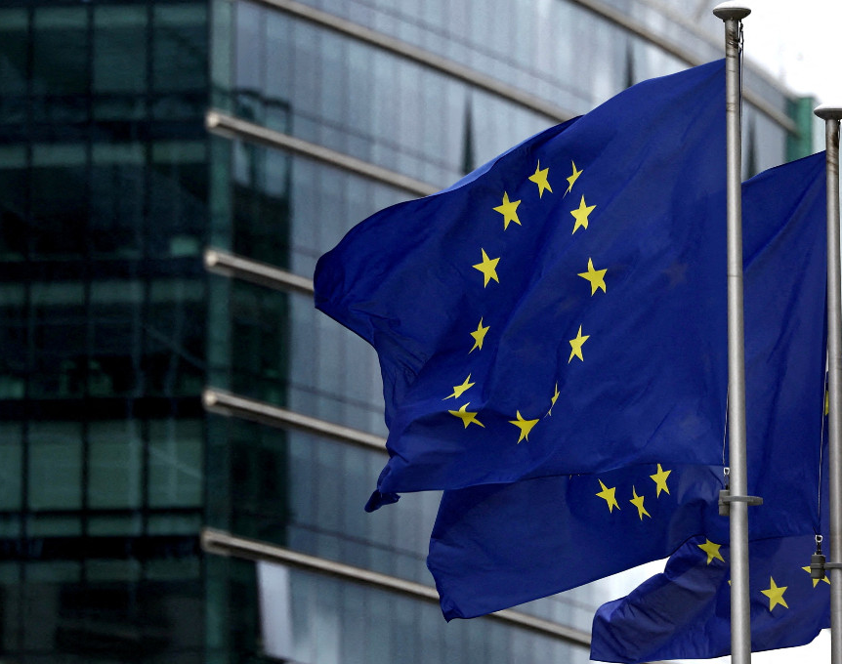
Συμπέρασμα
Η Ε.Ε. αποτελεί μία ισχυρή οικονομική ενοποίηση.
Περιορισμένη πολιτική και στρατιωτική ενοποίηση (άμυνα, εξωτερική πολιτική).
Τα κράτη μέλη παραμένουν οι κύριοι δρώντες στη διεθνή πολιτική σκακιέρα.
Η πολιτική ολοκλήρωση (ομοσπονδιοποίηση) της Ε.Ε. παραμένει προς το παρόν μη εφικτή, λόγω των ισχυρών εθνικών συμφερόντων και της απροθυμίας των κρατών μελών να παραχωρήσουν μέρος της κυριαρχίας τους.

